Slide 1
2D Game Programming
2012150012 김연수
게임제목: Money Racing

Slide 2
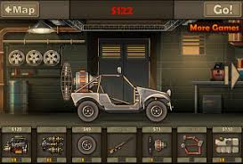
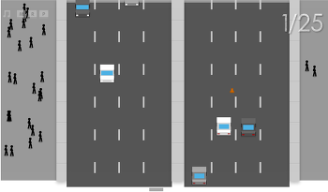
게임 Concept
Money Racing은 자동차 레이스를 하면서 돈을 벌고 차량을 업그레이드하는 방식으로 진행됩니다.
게임의 화면은 크게 타이틀, 차고, 레이스, 설정 상태로 구성됩니다.
레이스의 순위는 중요하지 않습니다. 돈을 버는 방법은 자신보다 작은 차를 깔아뭉개면 됩니다.
레이스 화면 예시
(무단횡단하기)
차고 화면 예시
(Earn To Die)

Slide 3
개발 범위
내용 | 최소 개발 범위 | 최대 개발 범위
차량 움직임 | 상하좌우 자유롭게 좌우로 자유롭게
차량 폭파 시 효과 | 2개 이상의 폭파 이미지 시트 폭파장소에서 동전이 나옴 | 5개 이상의 폭파이미지 시트 차량의 잔해가 충돌 위치와 속도에 따라 다르게 날라감
게임 난이도 | 2개 단계 | 5개 단계 이상
차량 종류 | 5종류 | 20종류 이상
게임 기능 | 폭파시킨 차량의 레벨에 따라 코인 차등 지급 차량 레벨에 따라 최고 속력 증가 차량이 멈추거나 출발할 때 가속도 적용 | 차량 레벨에 따라 도로에 존재하는 차량들의 레벨 비율 조정 차량이 충돌할 때 작용/반작용 효과 일정 코인 획득 시 피버타임 발동
배경 | 일반 도로, 주택가 | 겨울, 비내리는 도로와 미끄러짐 효과

Slide 4
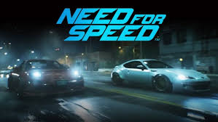
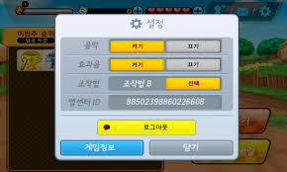
게임 예상 흐름도
타이틀 화면
차고
레이스
설정 화면

Slide 5
개발 일정
주차 일정 | 1 | 2 | 3 | 4 | 5 | 6 | 7 | 8 | 9
계획 및 설계
리소스 수집 및 상태전환 구현
게임 핵심기능 구현 및 테스트
다양한 이미지 시트 및 효과 적용
고급 기능 구현 및 최종 테스트

Slide 6
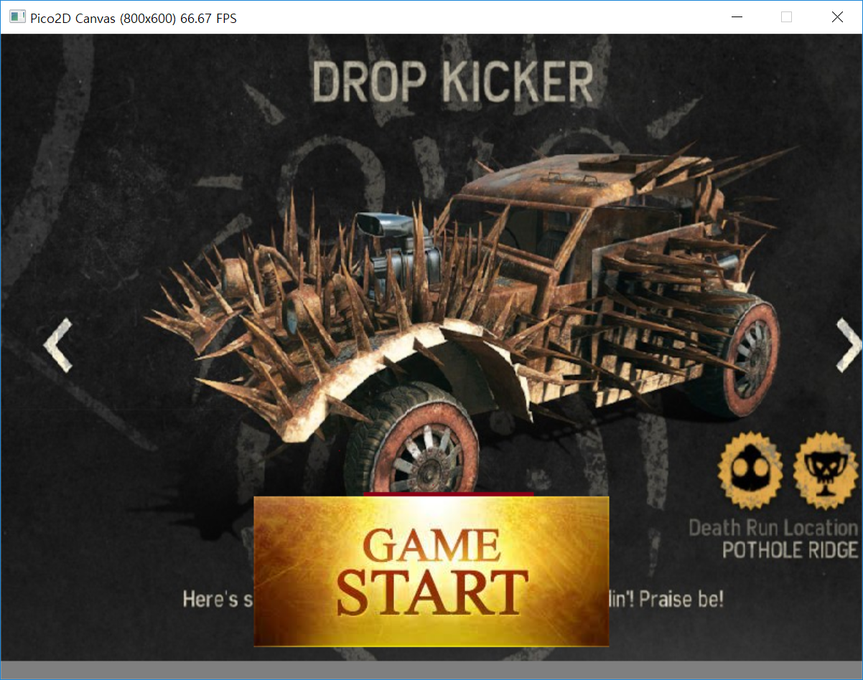
타이틀 화면
개발 현황

Slide 7
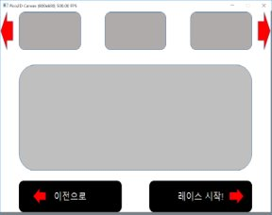
차고 화면
차량 선택 기능 추가 예정

Slide 8
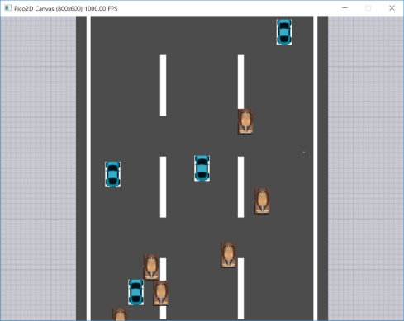
레이스 화면
속도, 가속도, 좌우 움직임 구현

Slide 9
감사합니다.
Q&A

